Slide 1
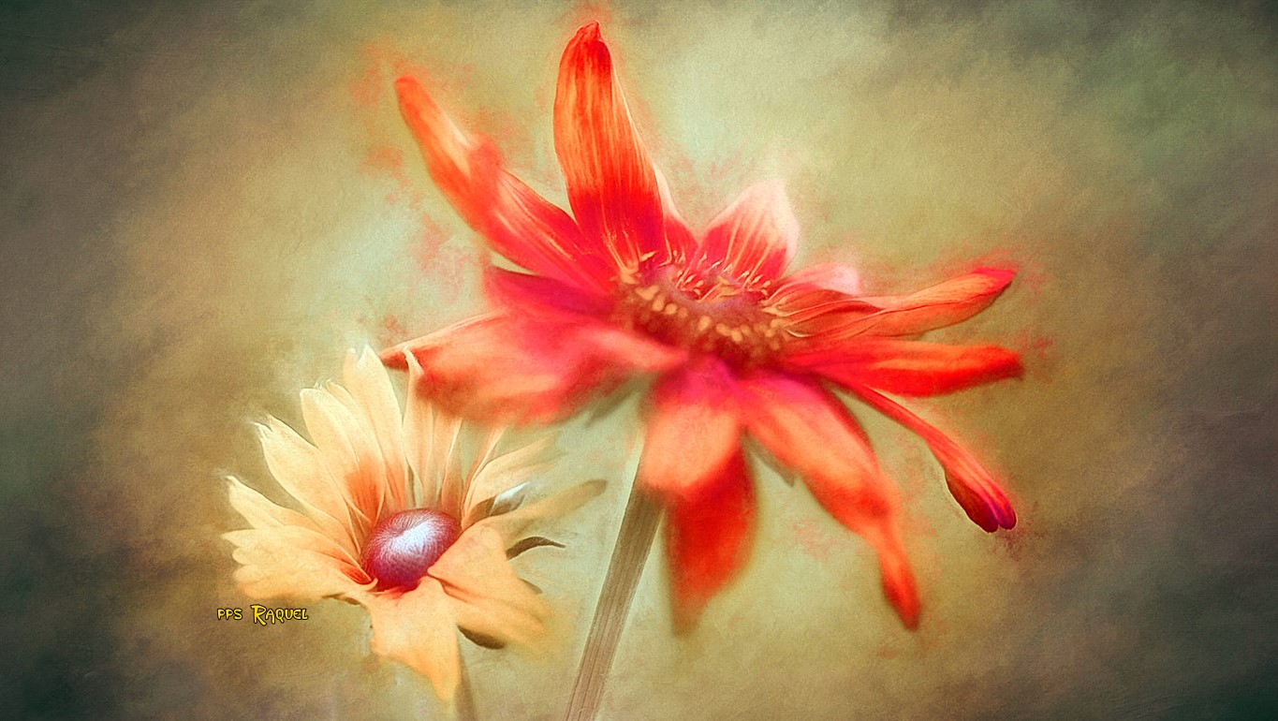




Slide 2


Ríe Hoy tanto como puedas.. Grita Hoy tan fuerte como quieras.. Llora Hoy, tanto como tus ojos te lo permitan!..
Lucha Hoy por aquello que tanto anhelas!..

Slide 3
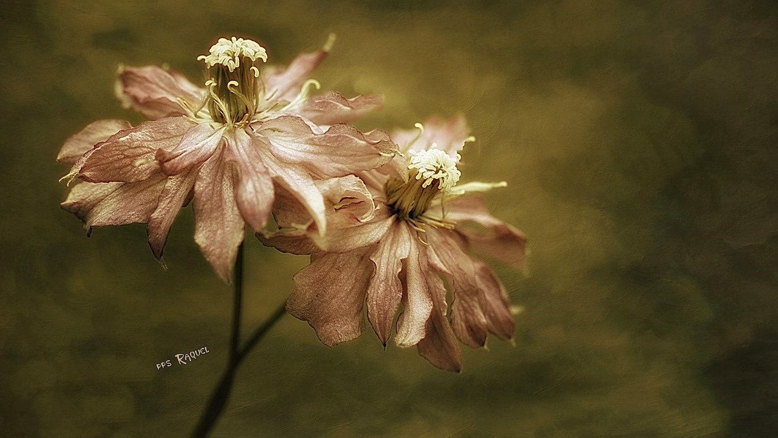


Slide 4
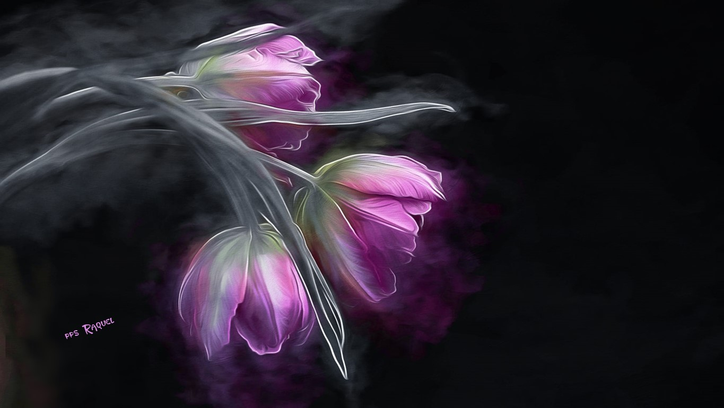


Slide 5
Disfruta Hoy de aquello que tienes en las manos!.. Vive el Hoy que te regala la Vida, porque es el único y mejor presente que ella puede darte!..

Slide 6
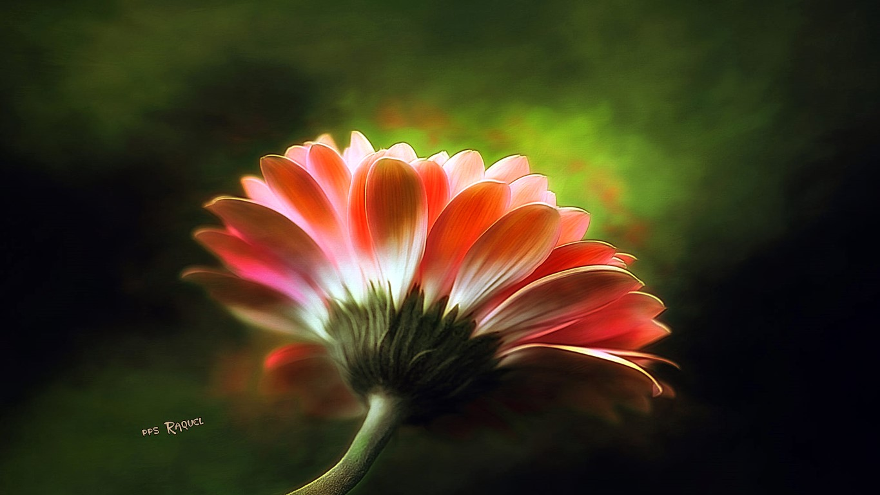


Slide 7
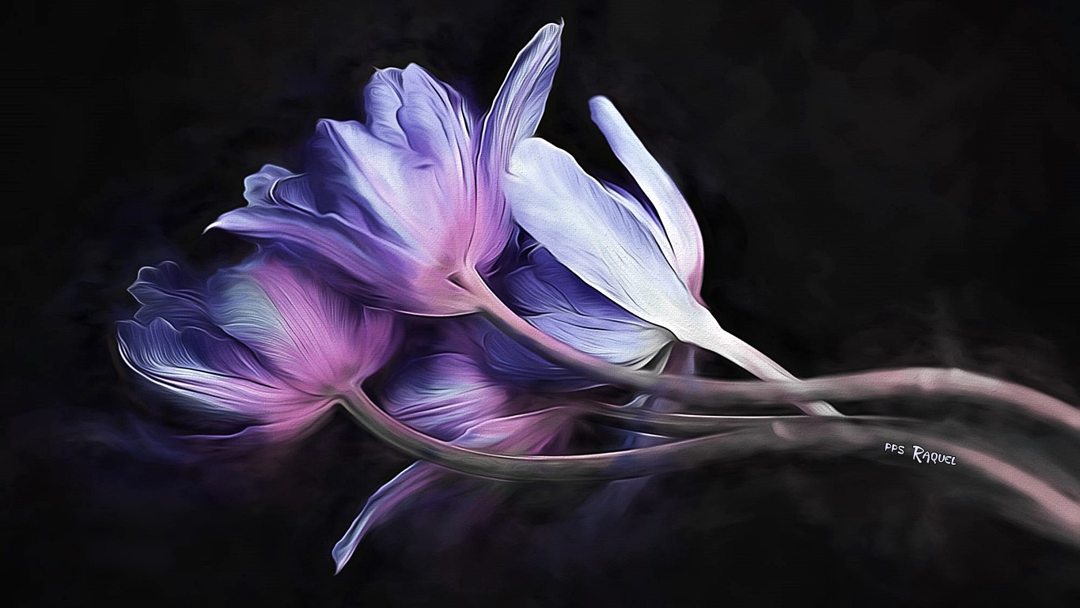


Slide 8
Nunca sabemos cuando todo llegará a su final, el después es la Promesa que nos aferra al futuro, pero que nos separa del Presente..

Slide 9

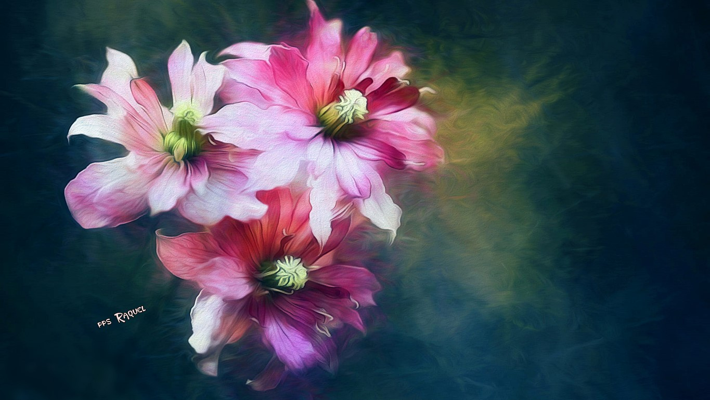

Slide 10
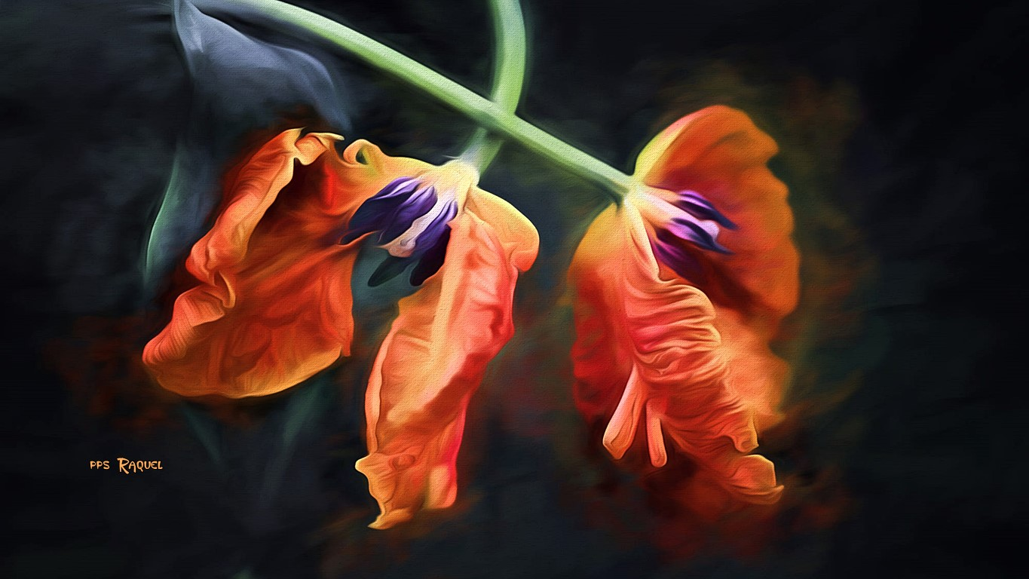

Slide 11
La Vida, es un Libro cuyo nombre de cada página es “HOY” Y está en blanco, su único autor eres Tú! No es precisamente un libro de cuentos, que nos vendía la idea de un principio y un final felíz..

Slide 12
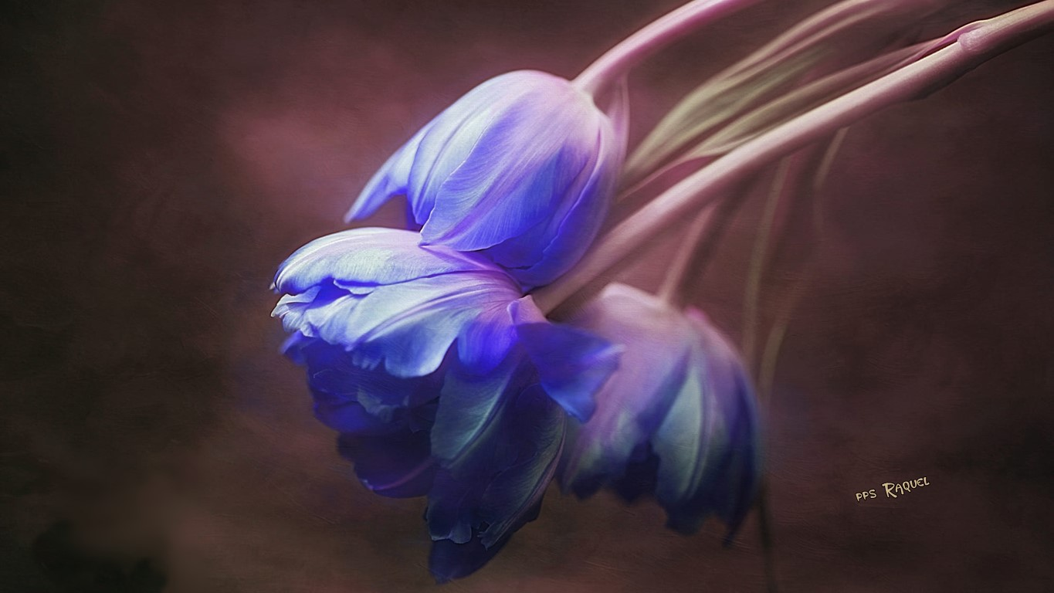


Slide 13
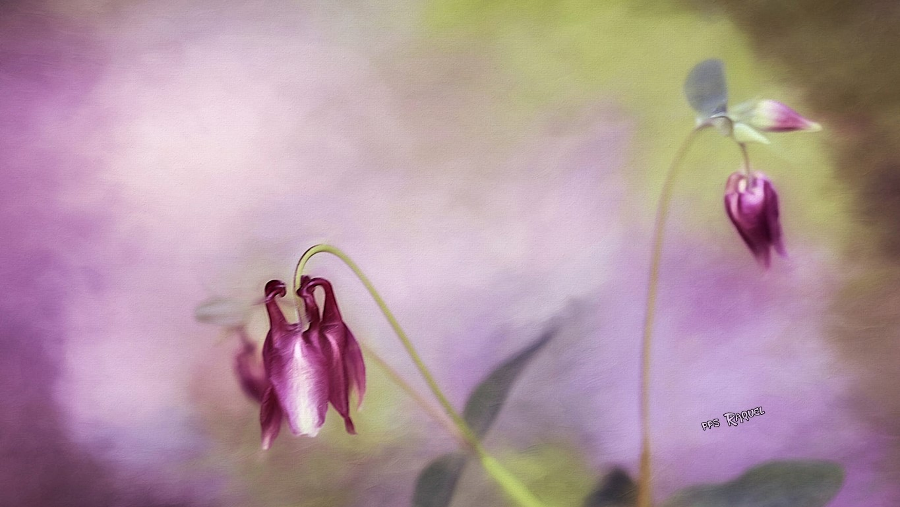


Slide 14
Es la Historia de cada acción, de cada impulso que tengas y que se reinventa en cada decisión!.. La Vida es el Regalo que Todos tenemos, pero no todos apreciamos, valoramos, ni agradecemos…

Slide 15
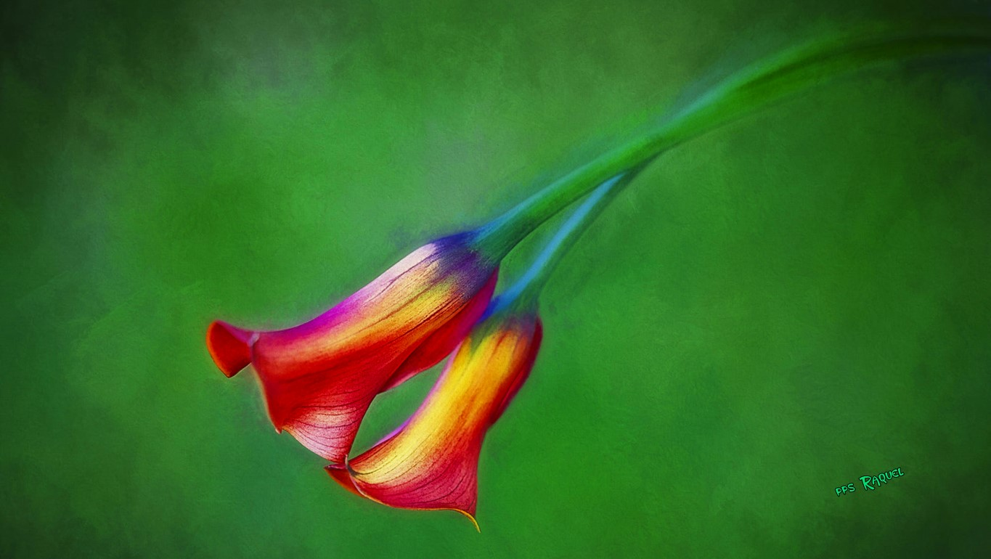



Slide 16
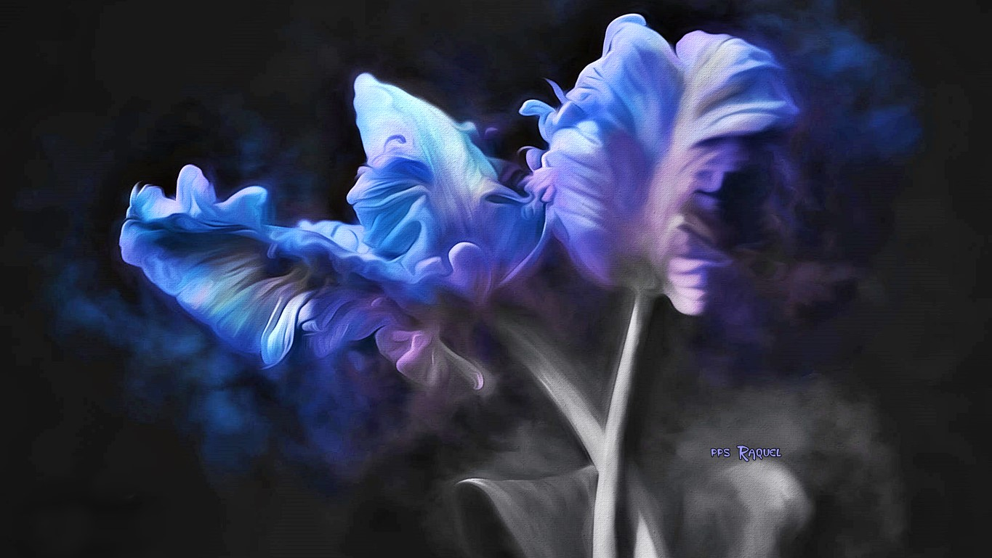

Slide 17
Ey! Hoy estás vivo! Te parece que ha sido un mal día? Cómo sabes que habrá un mañana mejor? Se recuerdan los instantes, los momentos, no los días ni los años por completo!...

Slide 18


Slide 19
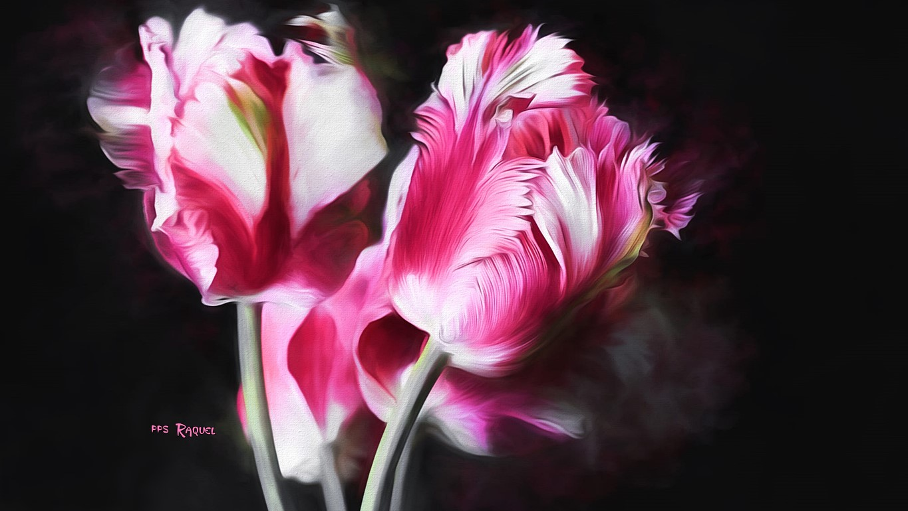

Slide 20
Se trata de vivir con Intensidad cada día como si fuese el único! Y de disfrutar a plenitud, todo aquello, que te hace realmente Felíz!

Slide 21
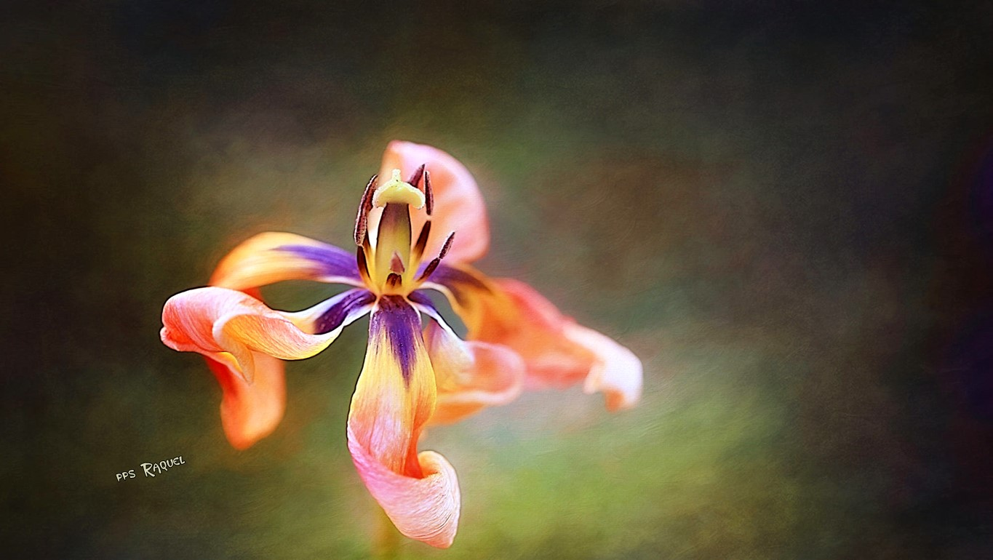

Slide 22
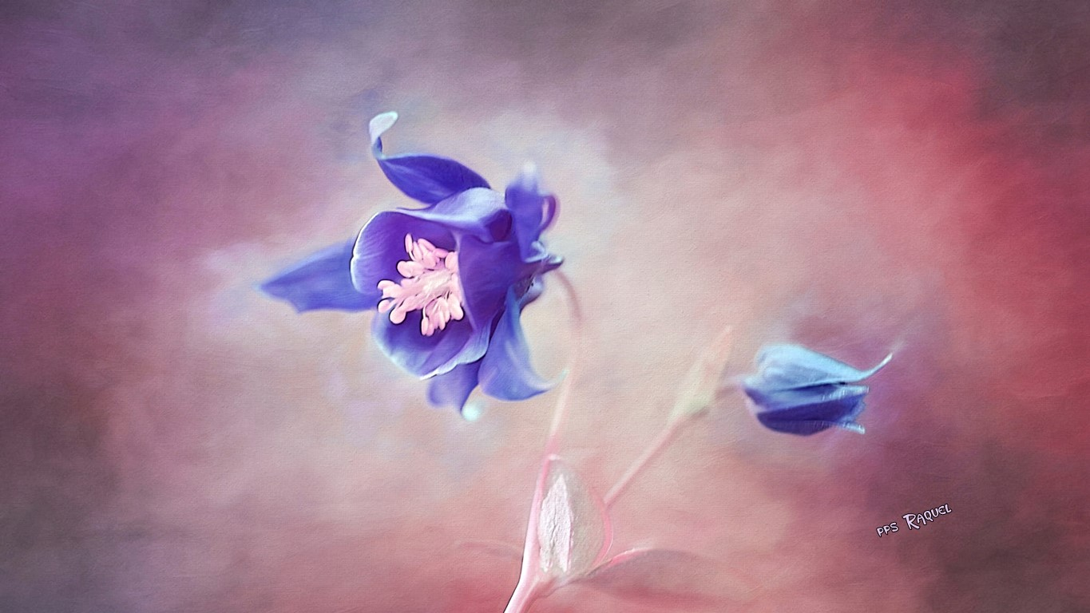

Slide 23
No hay mayor privilegio que ese!.. al final del día, al final de la vida, entonces tendrás convicción absoluta de que es así !..

Slide 24
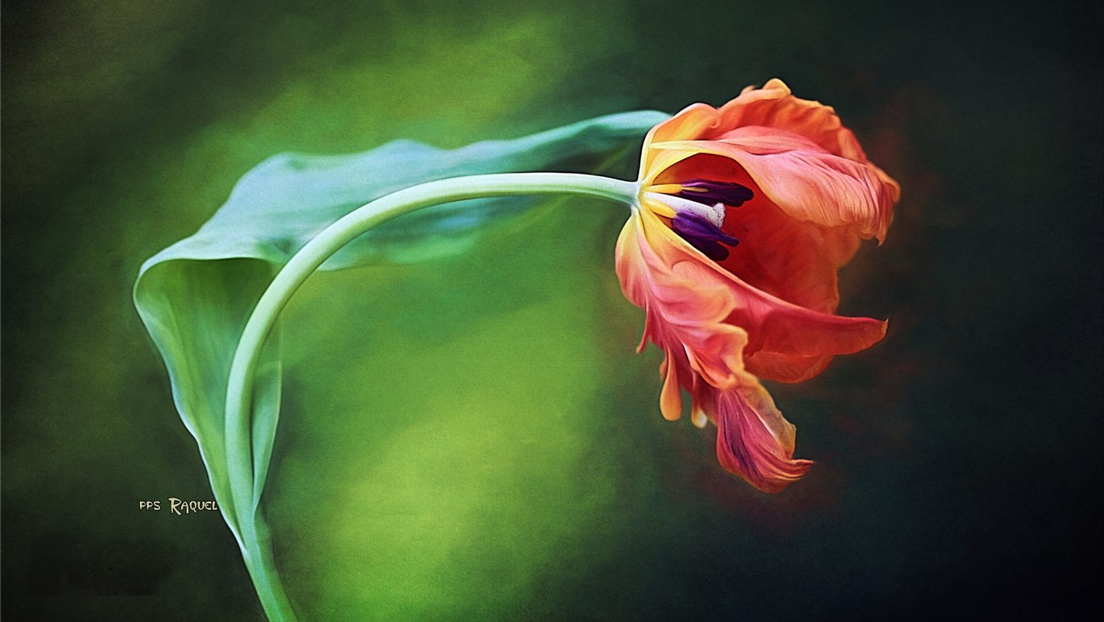

Slide 25
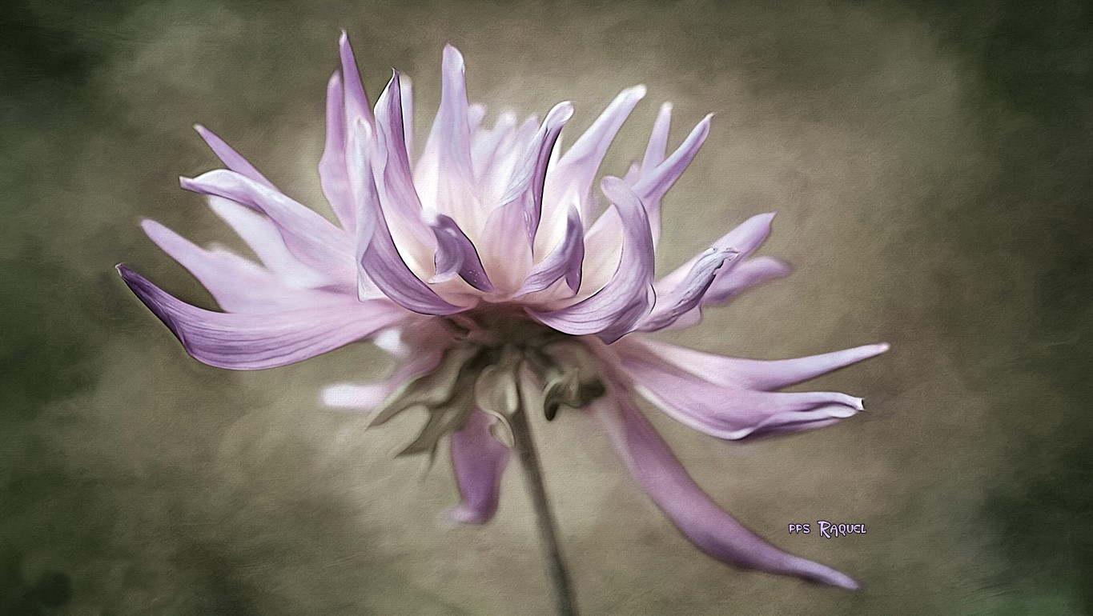

Slide 26
No te compliques demasiado pensando, y acciona! No te quedes sin hacer nada, pensando en lo mucho que tienes por hacer, solo hazlo! ¿Te equivocaste?
¡ Bienvenido al clan de los humanos !

Slide 27
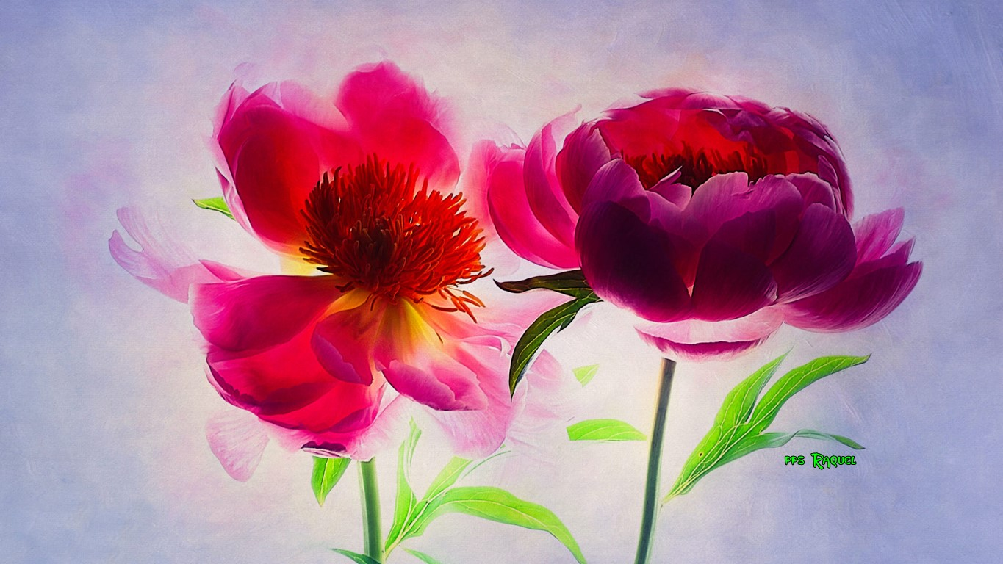

Slide 28
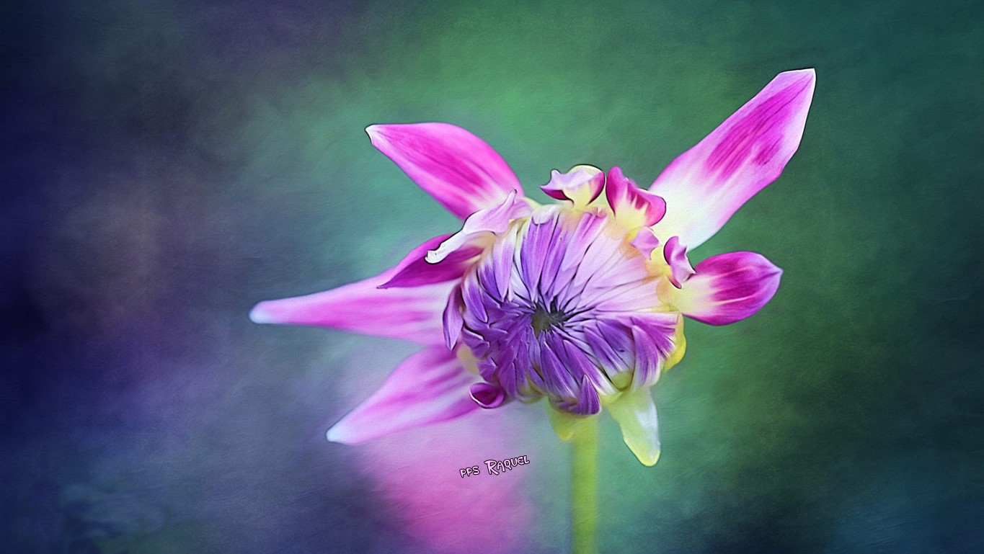

Slide 29
Es mejor arrepentirse por algo que hiciste, que por aquello que quisiste, pero dejaste de hacer, por miedo o por orgullo!..

Slide 30
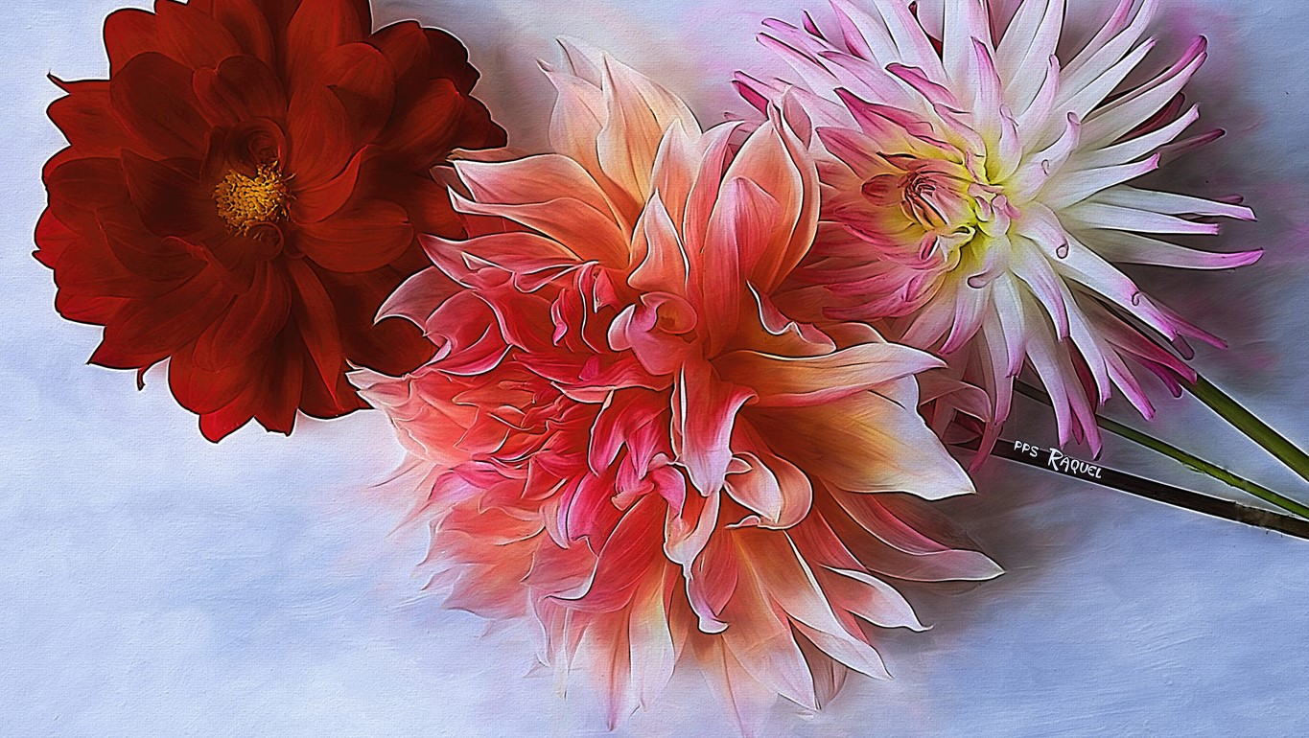

Slide 31
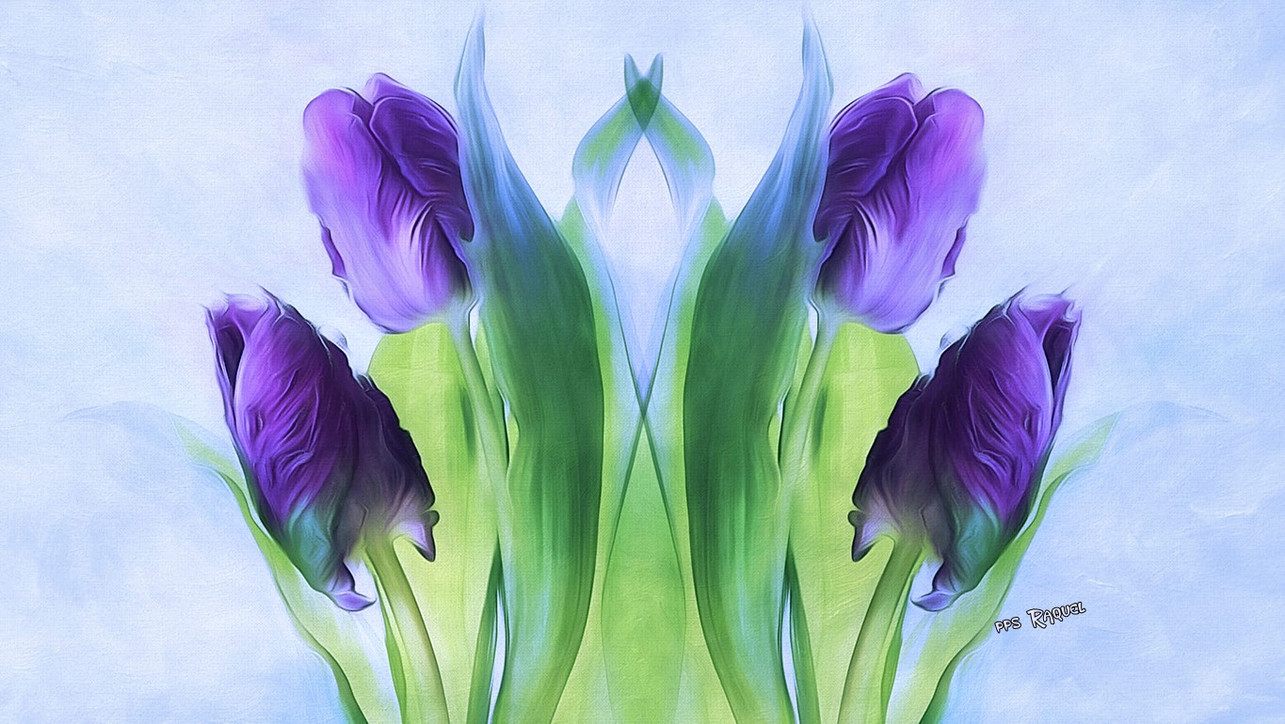

Slide 32
El mundo no admite borrador, ni enmiendas, pero cada día te da una página en blanco, para que empieces desde el principio..

Slide 33
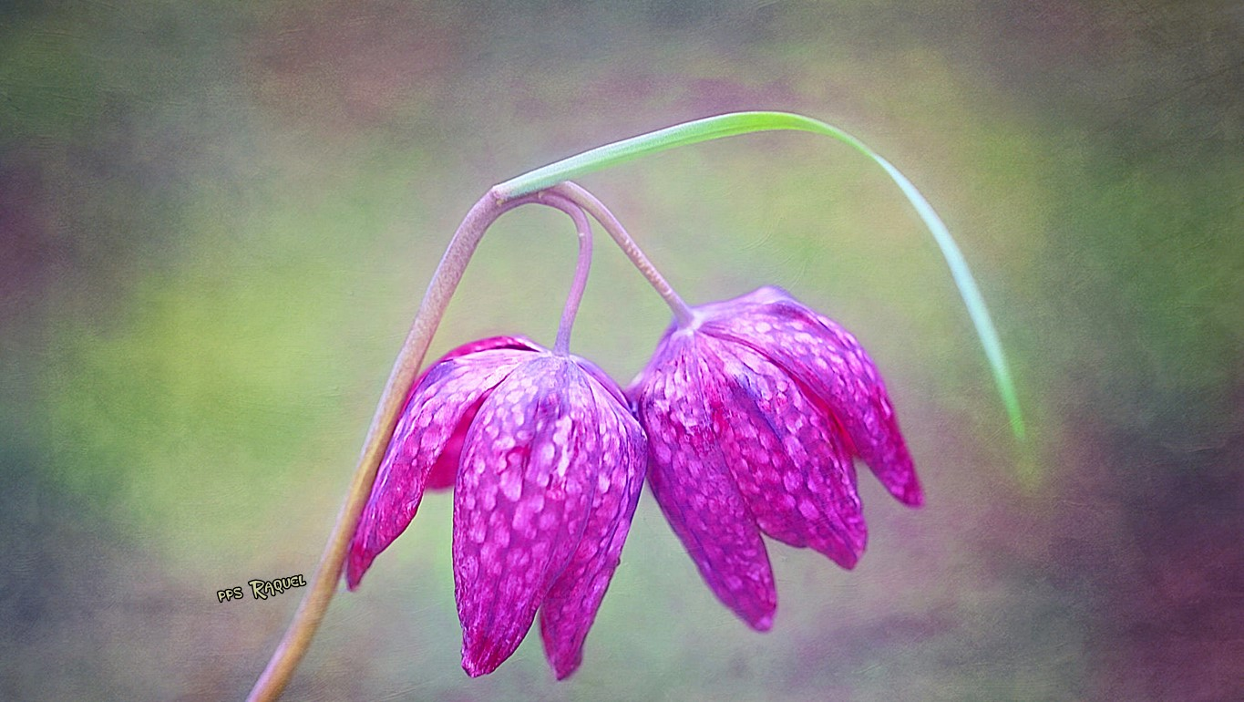

Slide 34
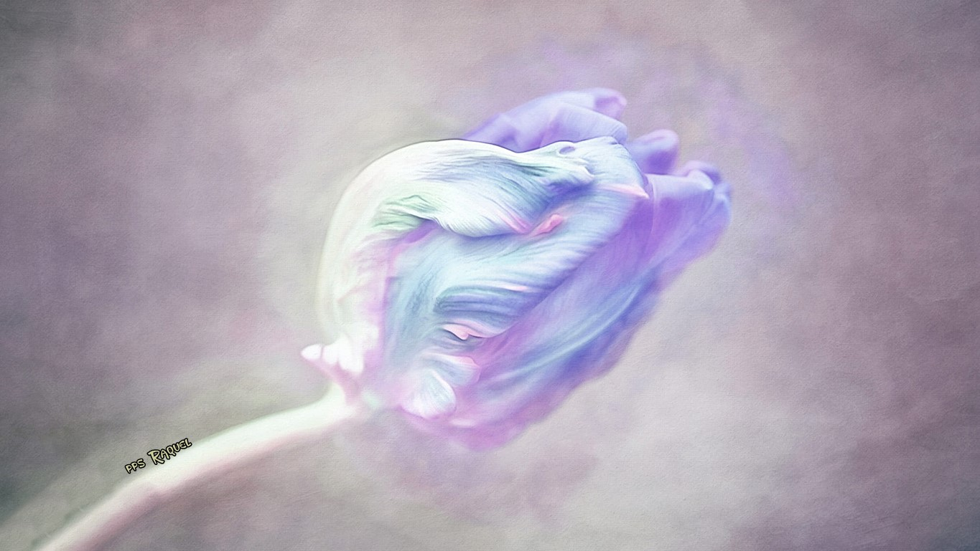

Slide 35
A veces, los hechos más calculados son los más fríos, y quizás los peores! Y los más espontáneos o inesperados, son los más hermosos!.. así que listo!

Slide 36
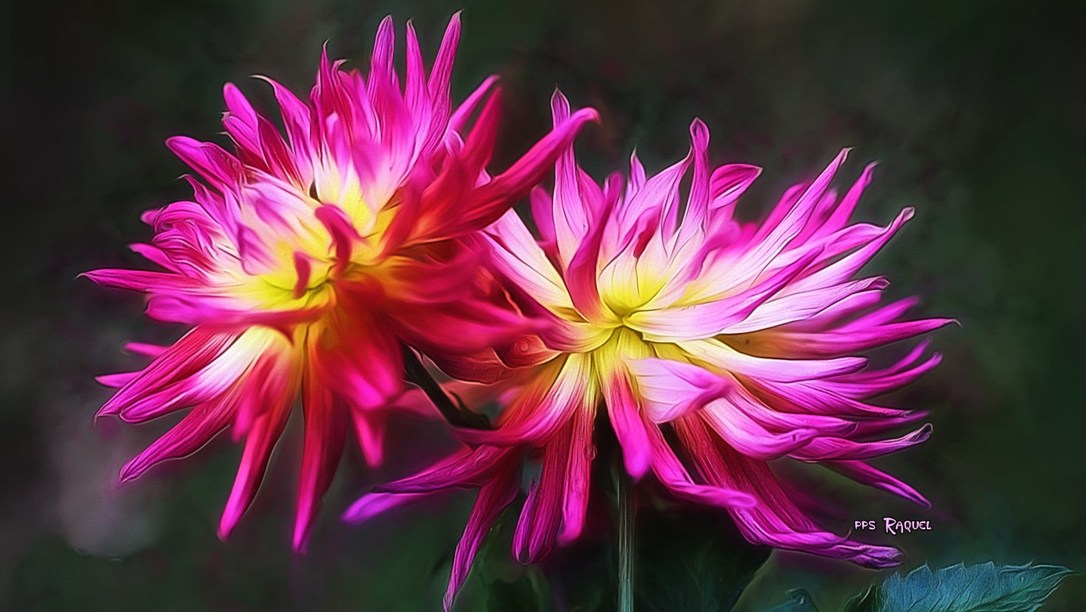

Slide 37


Slide 38
Vive a lo simple, vive a tu manera! Después de todo, no hay manual que nos indique como vivir! Descomplícate de lo compleja que a veces creas que puede ser la vida, y disfruta con libertad del simple hecho de ser tú !..

Slide 39
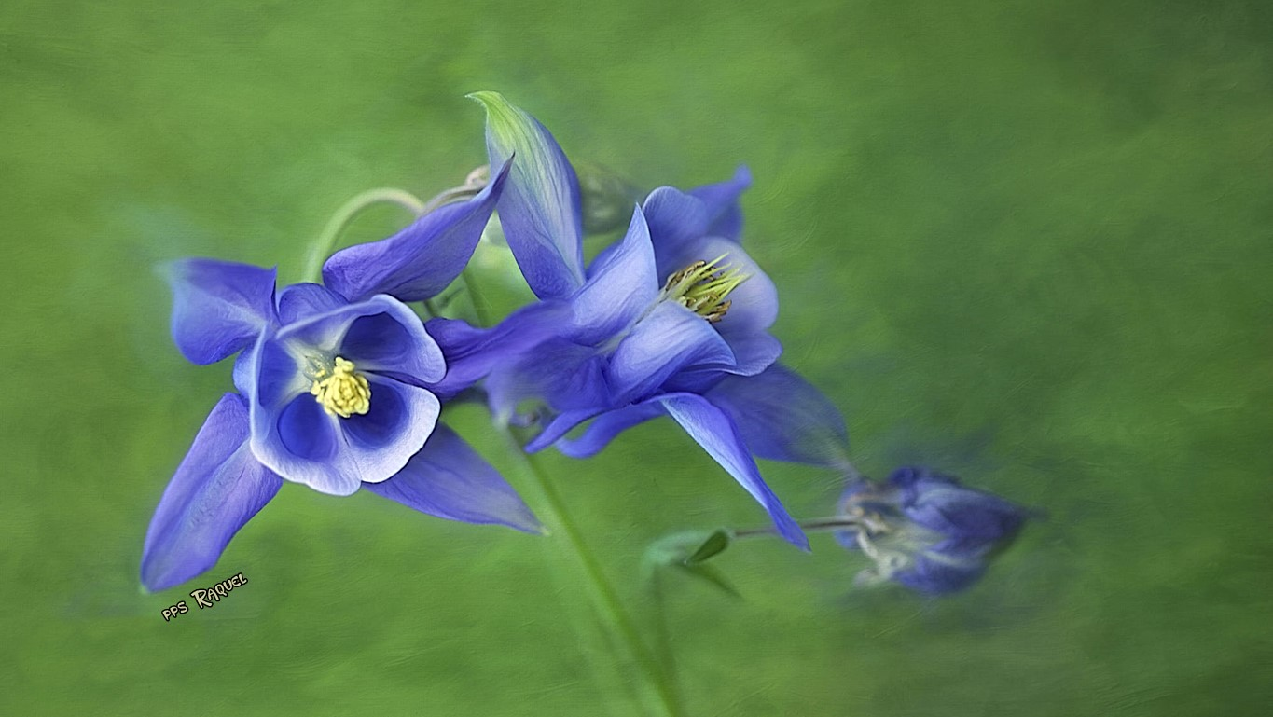

Slide 40
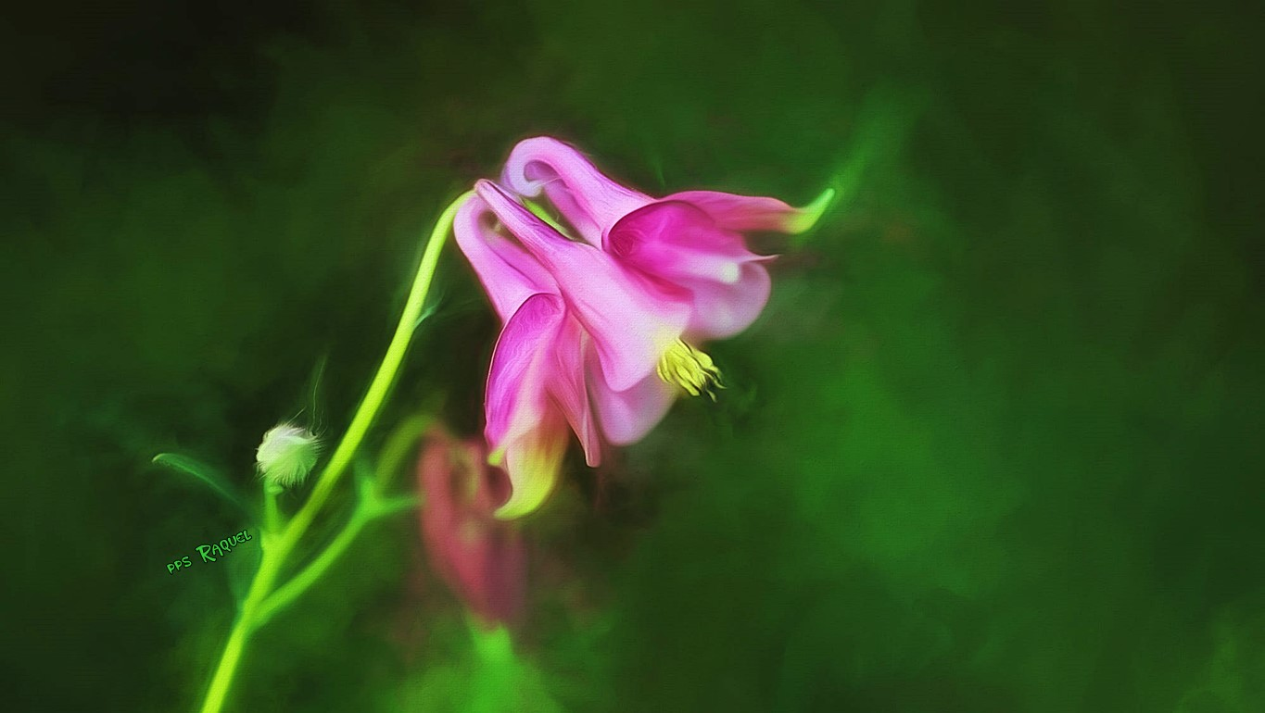

Slide 41
Pero no te olvides, que si eres el único autor de tu historia, no hay actores de reparto, cuando de culpar a otros se trata..
Vive Hoy, y deja Vivir!

Slide 42
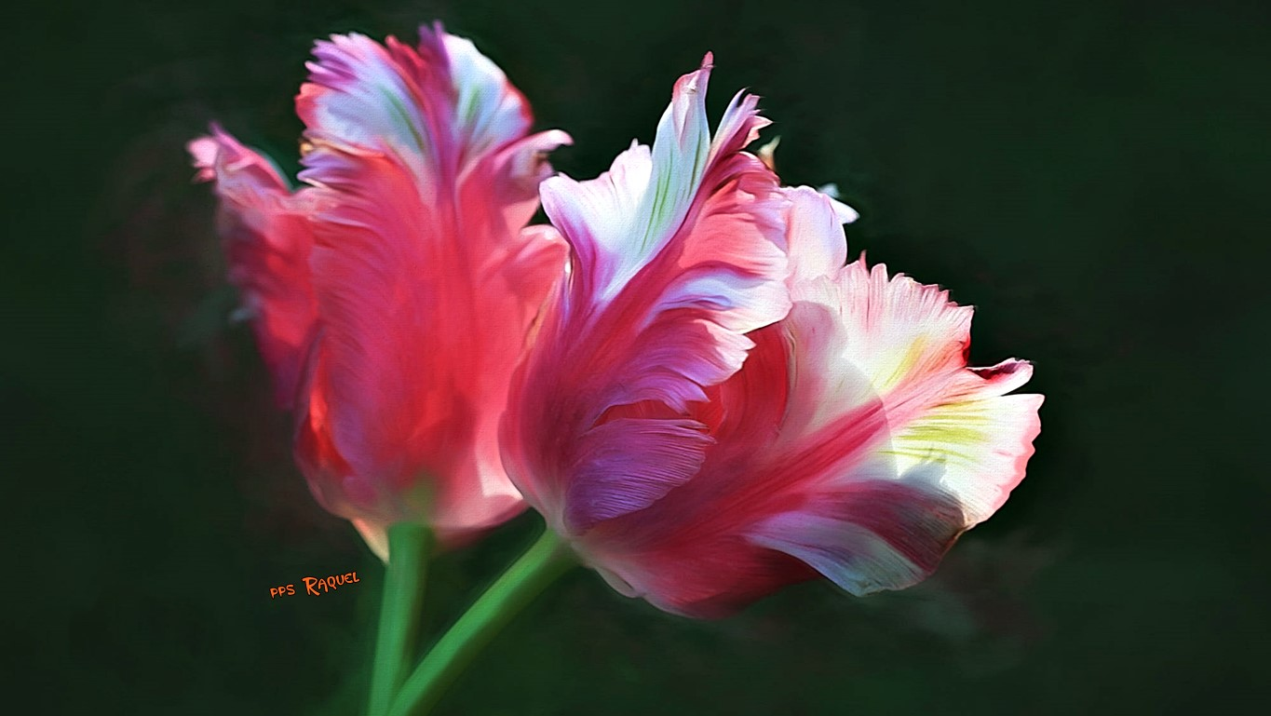

Slide 43
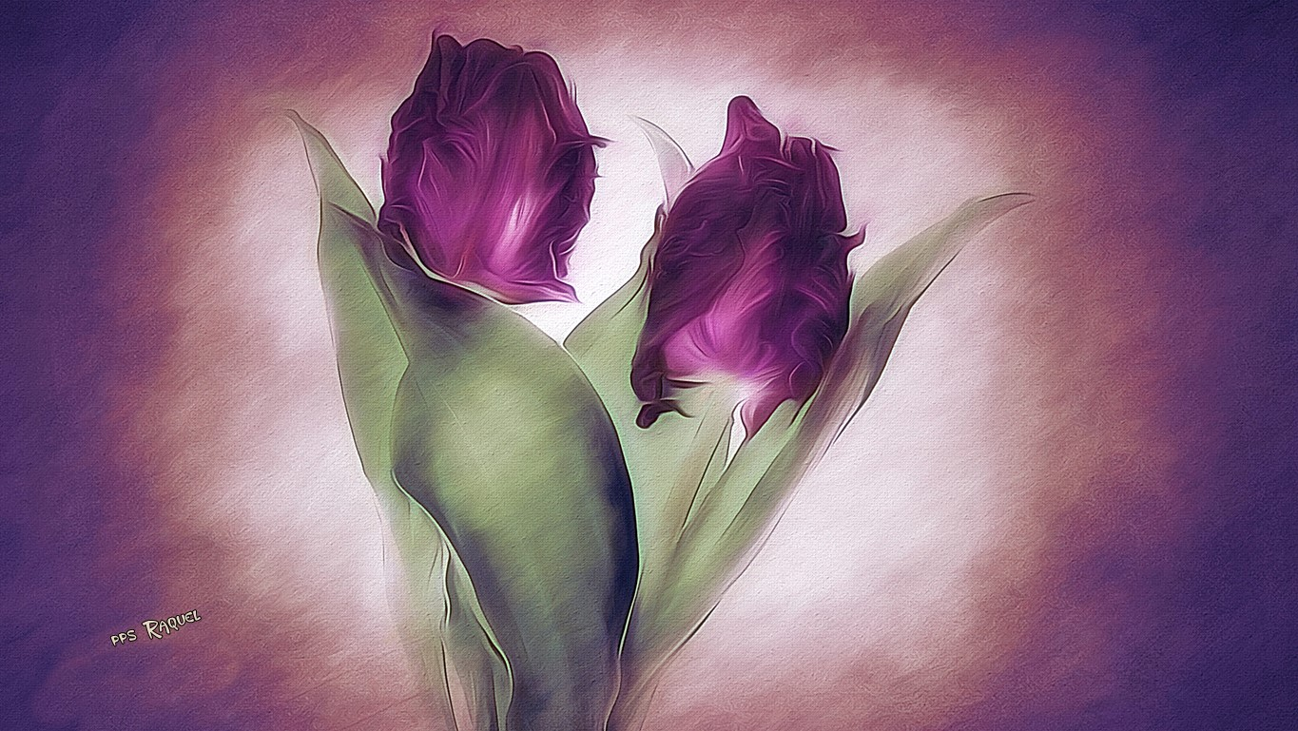


Slide 44









¿Te ha gustado?
Puedes ver más entrando
Aquí
Además puedes recibir powerpoints en tu correo electrónico suscribiéndote aquí:
Esta presentación powerpoint ha sido creada y compartida única y exclusivamente para mispps.com

